Slide 1
线性结构之——队列
2019.2.12
山东省实验中学 宁华

Slide 2
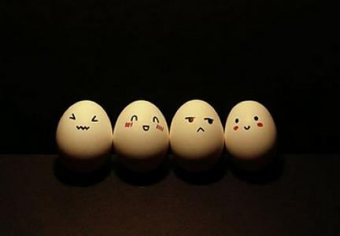
引例 鸡蛋队列 nyoj 1117 http://acm.nyist.edu.cn/JudgeOnline/problem.php?pid=1117
描述
将两根筷子平行的放在一起，就构成了一个队列。将带有编号的鸡蛋放到两根筷子之间叫做入队(push)，将筷子之间的鸡蛋拿出来叫做出队(pop)。但这两种方式有特殊的定义，对于入队，只能将鸡蛋从队列的尾部向里放入；对于出队，只能将鸡蛋从队列的头部向外将鸡蛋拿出来。

Slide 3
输入
第一行输入一个数T，表示有T组数据
第二行输入一个数N，表示有N(N<=10)种操作
接下来N行，每行一种操作，push表示将编号为x的鸡蛋放入队列中，pop表示拿走队列头部的一个鸡蛋。
数据输入保证合法,队列中没有鸡蛋时不会有出队操作！
输出
输出N种操作完之后，队列中鸡蛋的编号，如果没鸡蛋了，就输出"no eggs!"(不包括引号)。每组输出占一行。

Slide 4
样例输入
2
3
push 1
push 2
push 3
2
push 1
pop
样例输出
1 2 3
no eggs!

Slide 5
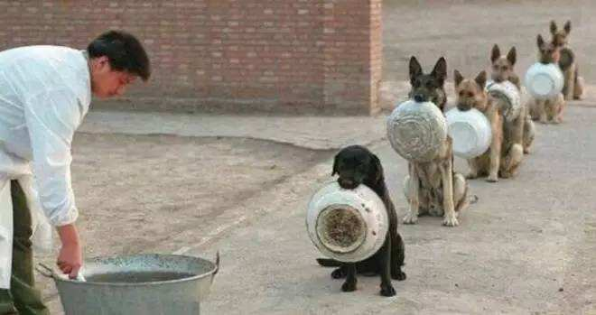
队列
什么是队列？
队列的相关操作

Slide 6
[C++基础]STL中的队列<queue>中的常用函数
STL(Standard Template Library,标准模板库)
在C++中只要#include<queue>即可使用队列类，其中常用的成员函数如下：
1. push
2. pop
3. size
4. empty
5. front
6. back

Slide 7
手写队列
数组
链表队列
循环队列

Slide 8
例 舞会
假设在周末舞会上，男士们和女士们进入舞厅时，各自排成一队。跳舞开始时，依次从男队和女队的队头上各出一人配成舞伴。规定每个舞曲只能有一对跳舞者，跳完后回到各自队尾。若两队初始人数不相同，则较长的那一队中未配对者等待下一轮舞曲。现要求写一个程序，模拟上述舞伴配对问题。
输入：
第一行两队的人数
第二行舞曲的数目

Slide 9
分别使用手写队列和STL队列实现。

Slide 10
例 机器翻译
NOIP

Slide 11
例 Blah数集
编一个程序，按递增次序生成集合M的最小的N个数。
M的定义如下：
(1)数1属于M；
(2)如果X属于M，则Y=2*X+1和Z=3*X+1也属于M；
(3)此外再没有别的数属于M。

Slide 12
思考：
能不能插队？

Slide 13
优先队列
priority_queue<int>q;
priority_queue<int,vector<int>,greater<int> >q;

Slide 14
priority_queue
基本操作：
empty() 如果队列为空，则返回真
pop() 删除队顶元素，删除第一个元素
push() 加入一个元素
size() 返回优先队列中拥有的元素个数
top() 返回优先队列队顶元素，返回优先队列中有最高优先级的元素

Slide 15
例 合并果子
NOIP提高组

Slide 16
再思考：
能不能在任意位置入队或出队？

Slide 17
例 约瑟夫问题（猴子选大王）
设有ｎ个人依次围成一圈，从第１个人开始报数，数到第ｍ个人出列，然后从出列的下一个人开始报数，数到第ｍ个人又出列，…，如此反复到所有的人全部出列为止。设ｎ个人的编号分别为1，2，…，n，打印出列的顺序。

Slide 18
例 玩具谜题
NOIP提高组

Slide 19
例 瑞士轮
NOIP普及组

Slide 20
课后自学：
队列与广度优先搜索

